Slide 1
MAESTRIA EN MANUFACTURA Y DISEÑO ASISTIDO POR COMPUTADOR DISEÑO Y MANUFACTURA DE UN ALERÓN PARA APLICACIÓN AUTOMOTRIZ CON MATERIALES COMPUESTOS DE MATRIZ POLIÉSTER CON REFUERZO DE FIBRA DE VIDRIO POR MEDIO DE CAD / CAE / CAM. Autor: SAMANIEGO FLOR, GIOVANNI FRANCISCO Tutor: MSc. GUERRERO HINOJOSA, BYRON ANDRÉS

Slide 2
Definición del problema:
El uso limitado de materiales compuestos de matriz poliéster con refuerzo de fibra de vidrio en el desarrollo de piezas para el sector automotriz ecuatoriano, ha restringido la incorporación de procesos de diseño y manufactura por medio CAD / CAE / CAM para el desarrollo e innovación de nuevos productos.

Slide 3
Autopartes fabricadas con matriz poliéster con refuerzo de fibra de vidrio

Slide 4
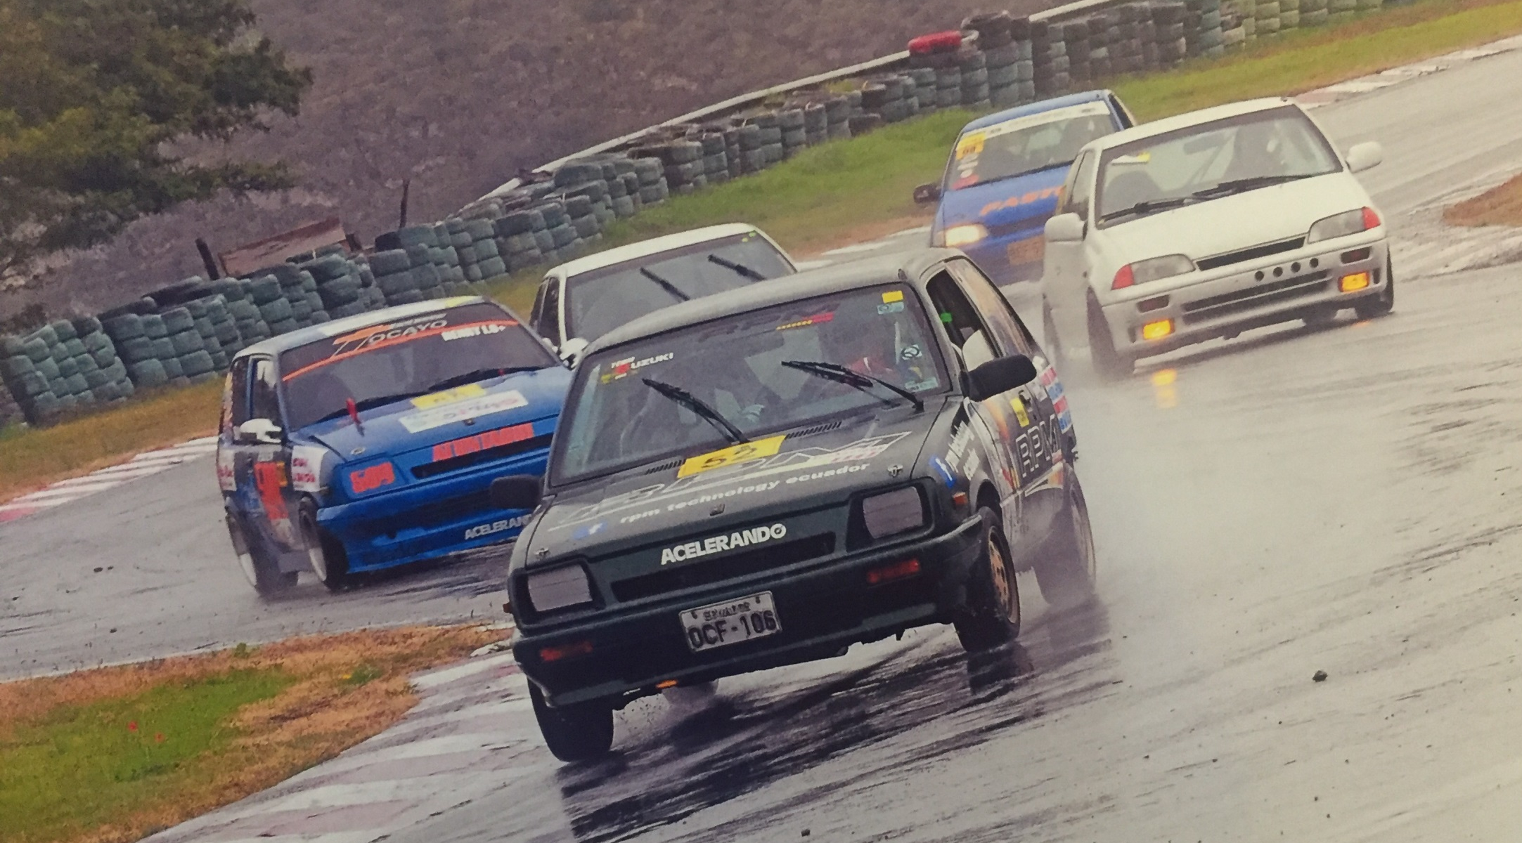
Caso de estudio

Slide 5
Adherencia típica en un neumático de competición
(Seward, 2014)

Slide 6
Objetivo General
Incorporar procesos de diseño y manufactura apoyados en herramientas CAD / CAE / CAM para la fabricación de un alerón para su aplicación automotriz con materiales compuestos de matriz poliéster y refuerzo de fibra de vidrio.

Slide 7
Objetivos específicos
Caracterizar y determinar las propiedades mecánicas del material de matriz poliéster con refuerzo de fibra de vidrio.
Crear el modelo digital tridimensional del alerón mediante software CAD.
Realizar simulaciones aerodinámicas y estructurales del alerón en software CAE para su análisis funcional.
Mecanizar el prototipo del alerón a fabricar por medio de software CAM en una maquina CNC.
Fabricar el alerón con el material compuesto caracterizado de matriz poliéster y refuerzo de fibra de vidrio.

Slide 8
CARACTERIZACIÓN DEL MATERIAL

Slide 9
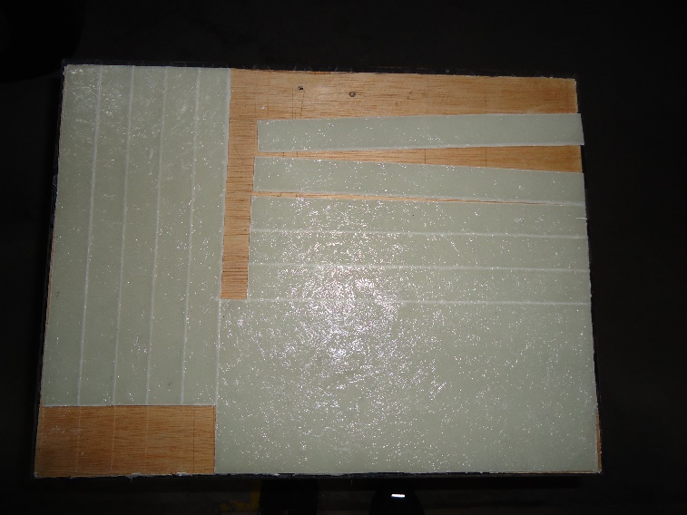
Fabricación de probetas

Slide 10
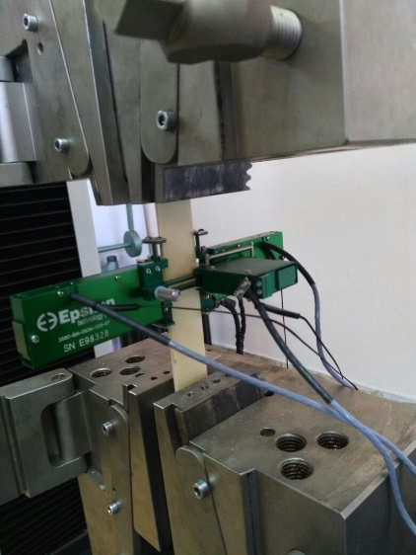
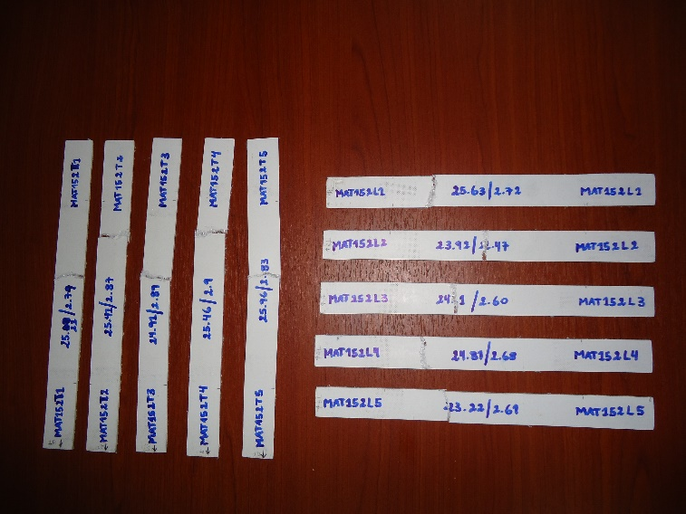
Ensayos mecánicos tracción
ASTM D3039/D3019M-14

Slide 11
Procesamiento de datos ensayo a tracción

Slide 12
Resultados ensayo a tracción

Slide 13
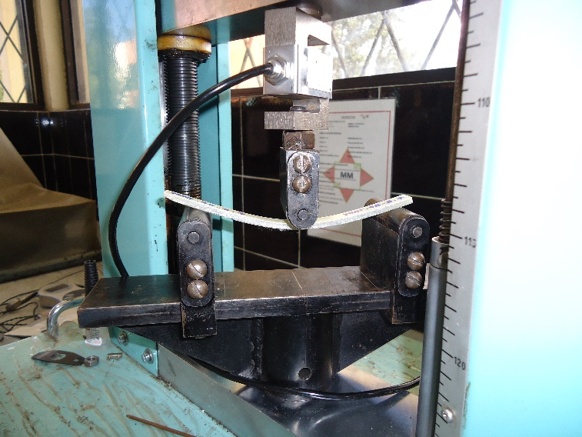
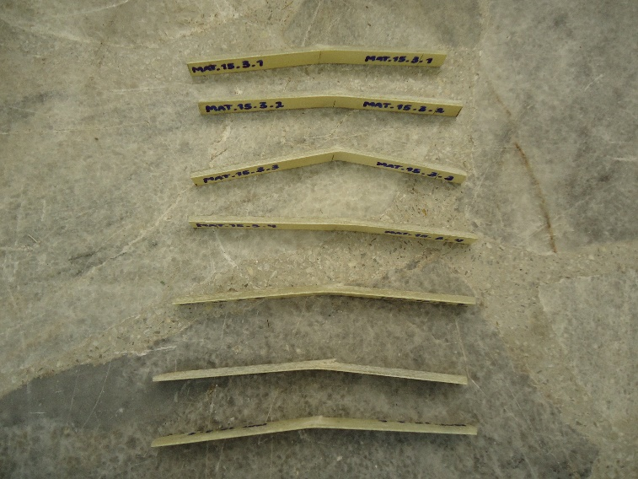
Ensayos mecánicos flexión
ASTM D7264/D7264M-15

Slide 14
Procesamiento de datos ensayo a flexión

Slide 15
Resultados ensayo a flexión

Slide 16
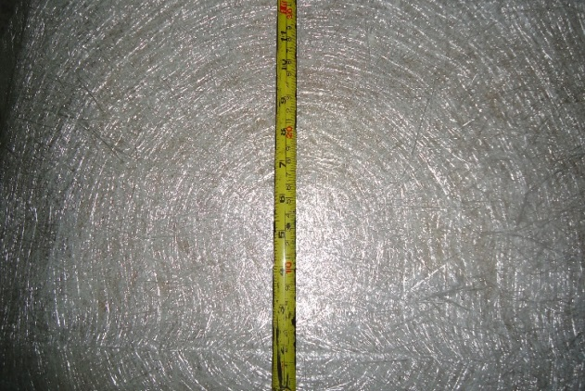
Análisis de isotropía por ANOVA

Slide 17
Conclusiones
En la validación de los ensayos de tracción con investigaciones semejantes se evidencia que tanto la resistencia a la tracción (Su) como el módulo de elasticidad (E) los valores están muy cercanos a los que obtuvimos en nuestros ensayos, adicionalmente con el uso de extensómetro pudimos obtener el coeficiente de Poisson. Los resultados obtenidos son confiables para ingresarlos como propiedades del material en la simulación estructural del alerón.
Es probable que el rechazo de la hipótesis de isotropía del ANOVA involucre otros factores como la diferencia geométrica de las probetas en su fabricación, resbalamiento grips de sujeción, o se requiera de una muestra mayor de probetas.

Slide 18
DIGITALIZACIÓN 3D Y MODELACIÓN CAD

Slide 19
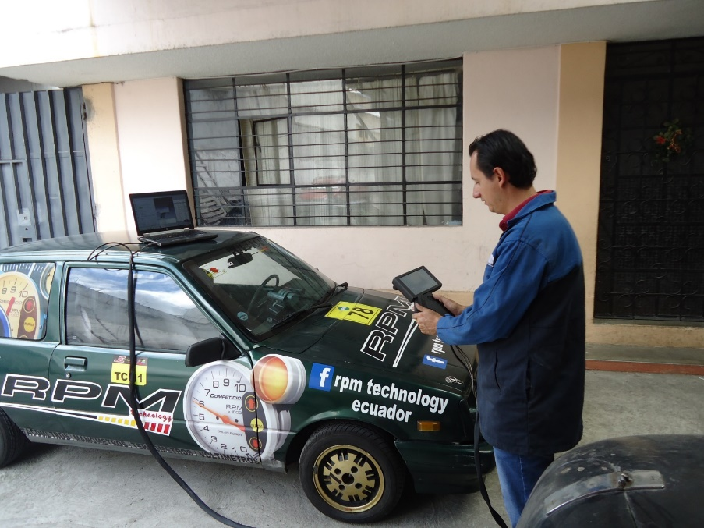
Escaneo 3D del vehículo

Slide 20
Digitalización 3D

Slide 21
Modelación CAD

Slide 22
Diseño del alerón posterior

Slide 23
Modelado alerones varios ángulos

Slide 24
Generación de solido completo

Slide 25
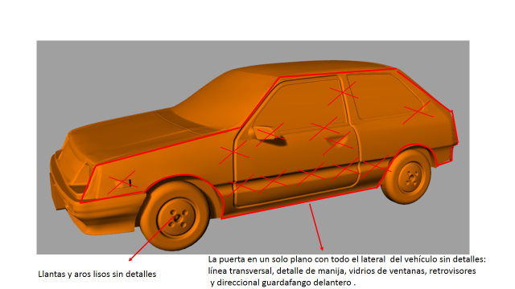
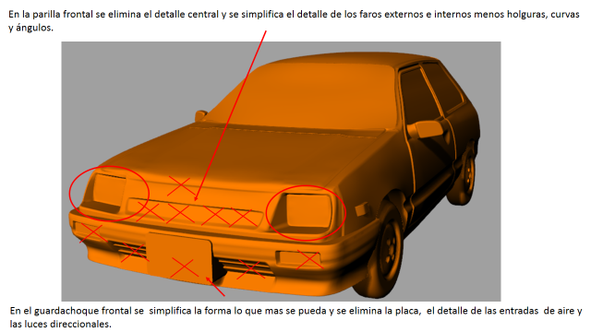
Simplificación del solido

Slide 26
Conclusiones
Con la finalidad de reducir los efectos de escaneo como huecos, ruidos o puntos de datos falsos; es indispensable que el escaneo se divida por secciones con movimientos suaves evitando la efectividad de la luz solar o artificial.

Slide 27
Simulación cfd

Slide 28
Dominio computacional

Slide 29
Refinamiento del mallado

Slide 30
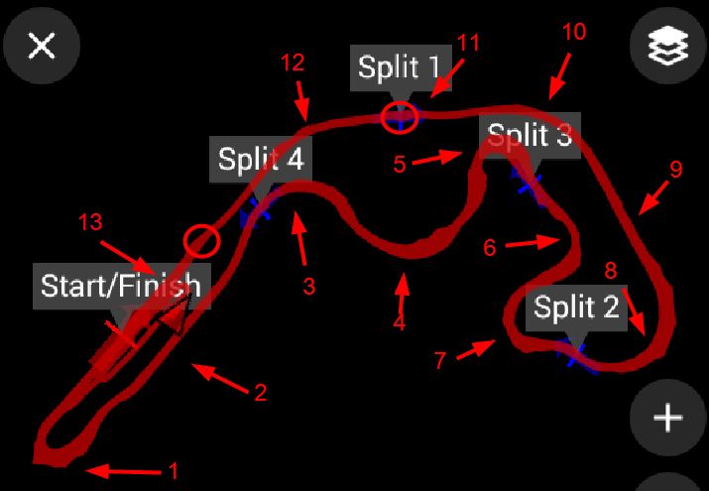
Velocidad de ingreso de aire

Slide 31
Ajuste del valor de y⁺ al valor objetivo

Slide 32
Detalles de la pared de capas prismáticas

Slide 33
Selección del modelo viscoso

Slide 34
Calculo de área frontal del vehíuclo

Slide 35
Convergencia de resultados

Slide 36
Pos procesado

Slide 37
Plot XY coeficiente de presión

Slide 38
Grafica valores de y⁺

Slide 39
Reportes

Slide 40
Comparativo de resultados mallado grueso versus mallado fino y⁺=5

Slide 41
Resultados simulación CFD mallado fino y⁺=5

Slide 42
Conclusiones
A partir de la simulación numérica CFD por medio del método RANS κ-ε, se determinó que el ángulo de incidencia más adecuado para obtener la mejor carga aerodinámica y eficiencia aerodinámica es el de 15 grados.
Un incremento en el ángulo de incidencia del alerón, no siempre genera buenos resultados como se puede observar en la configuración auto más alerón de 20 grados, aumentan el coeficiente de arrastre y la potencia absorbida, mientras que la carga aerodinámica disminuye.

Slide 43
Conclusiones
En base a estudios previos de capa limite se determina que el valor y⁺=5 es el más adecuado para obtener resultados confiables. Esto se constata en el análisis realizado con mallado grueso versus mallado fino con y⁺=5, se observa una error importante en los valores obtenidos con el mallado grueso.
Los valores de coeficiente de arrastre (C_{d}) obtenidos a partir de la simulación CFD mostrados en la tabla 20 están dentro del rango esperado para un vehículo automóvil de calle moderno C_{d} = 0.35 (Seward, 2014) y muy cercanos a los valores experimentales realizados en el modelo Suzuki Forsa C_{d} = 0.38 (Jongeneel, Jeroen, 1983), con ello se confirma la confiablidad de los resultados.

Slide 44
Simulación análisis estructural

Slide 45
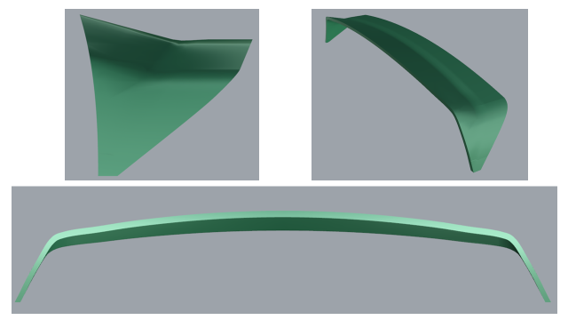
Selección del alerón a 15° mayor carga y eficiencia aerodinámica

Slide 46
Selección del valor de presión más alto (103.06 MPa)

Slide 47
Configuración del nuevo material

Slide 48
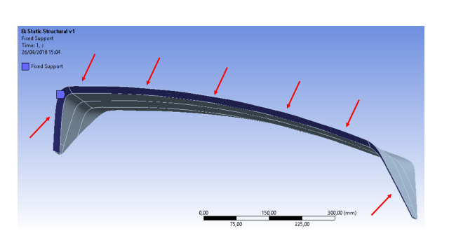
Generación de mallado y restricciones

Slide 49
Simulación de análisis estructural

Slide 50
Conclusiones
La estructura del alerón luego del análisis de esfuerzos con las propiedades del material que fueron obtenidas por medio de la caracterización, no presenta inconvenientes con la carga aerodinámica aplicada. La deformación máxima está en el orden de los 0,0002 mm, el esfuerzo máximo está en el orden de los 0,04 MPa y el factor de seguridad del alerón se encuentra sobredimensionado en 15.

Slide 51
Mecanizado CAM

Slide 52
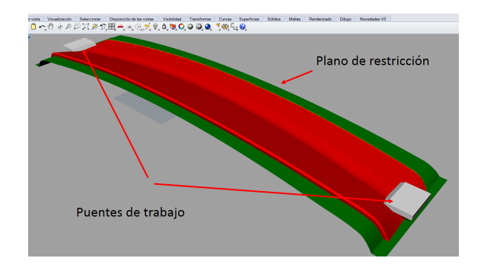
Adecuación del archivo CAD

Slide 53
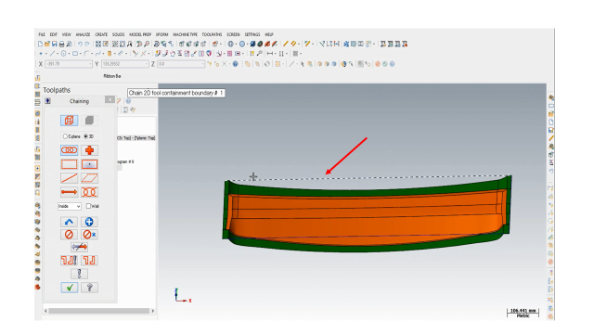
Importación archivo CAD

Slide 54
Configuración de parámetros de mecanizado

Slide 55
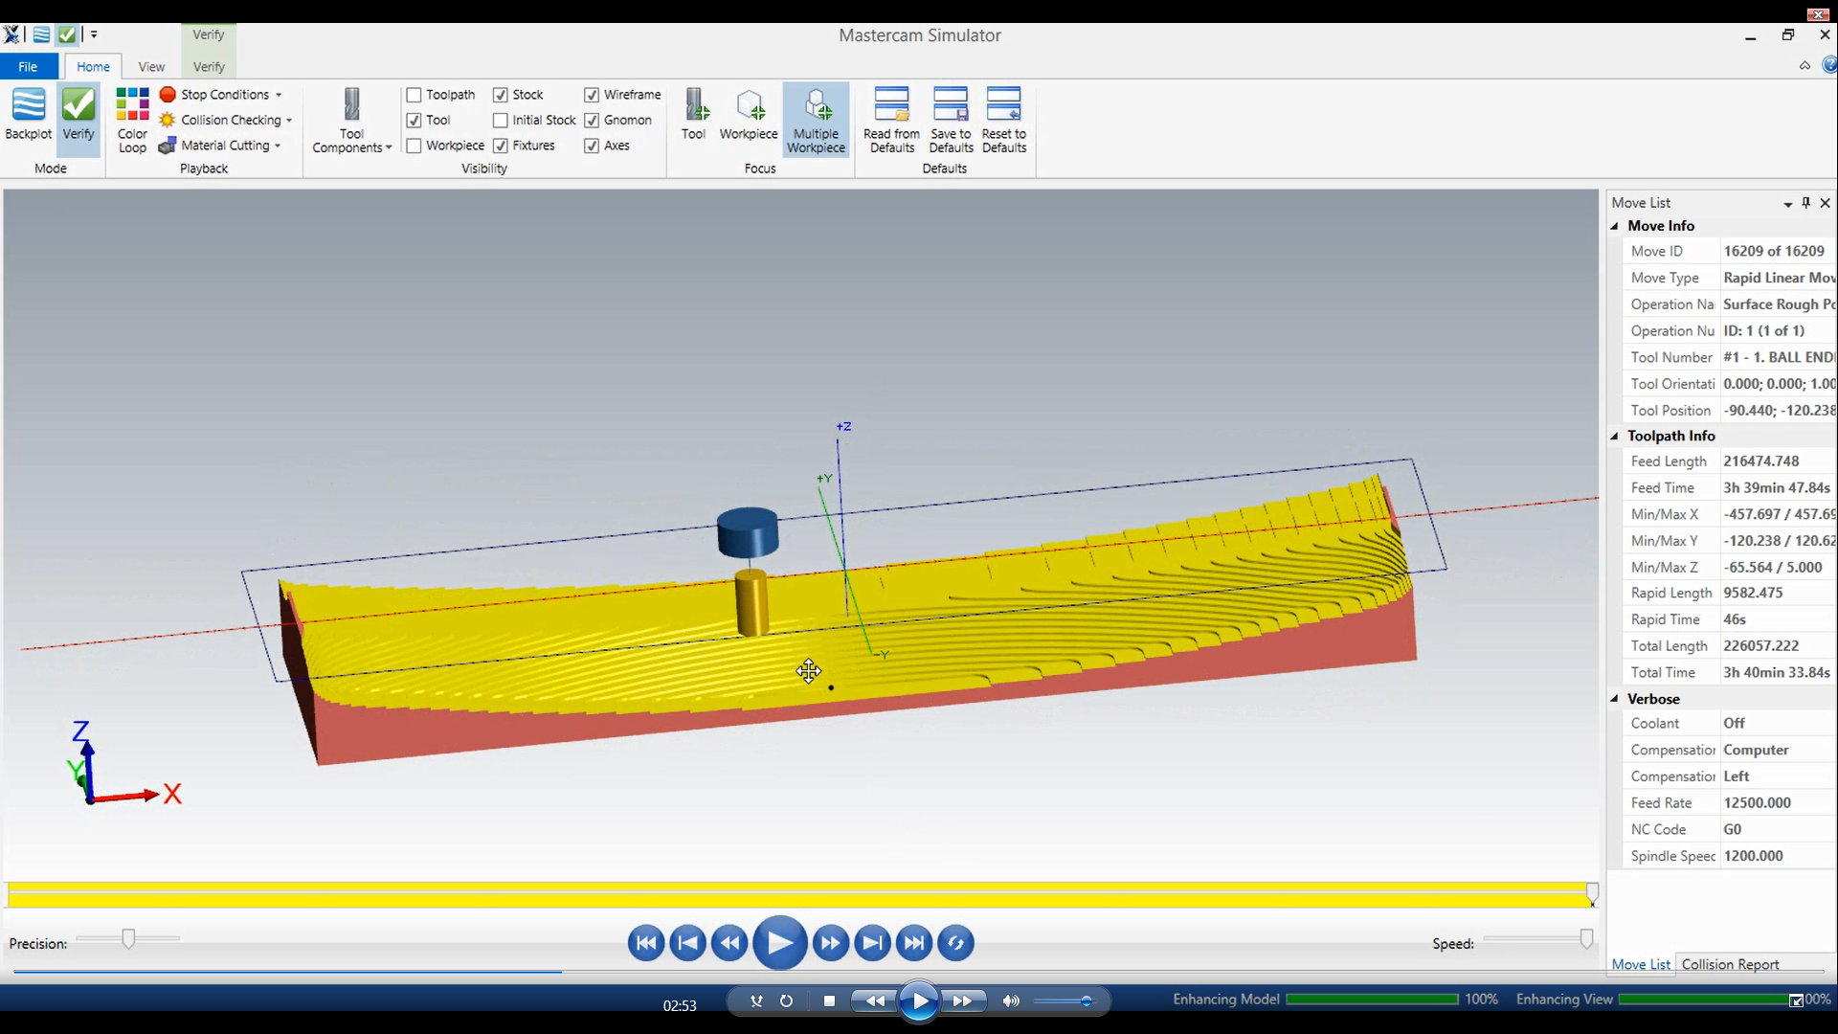
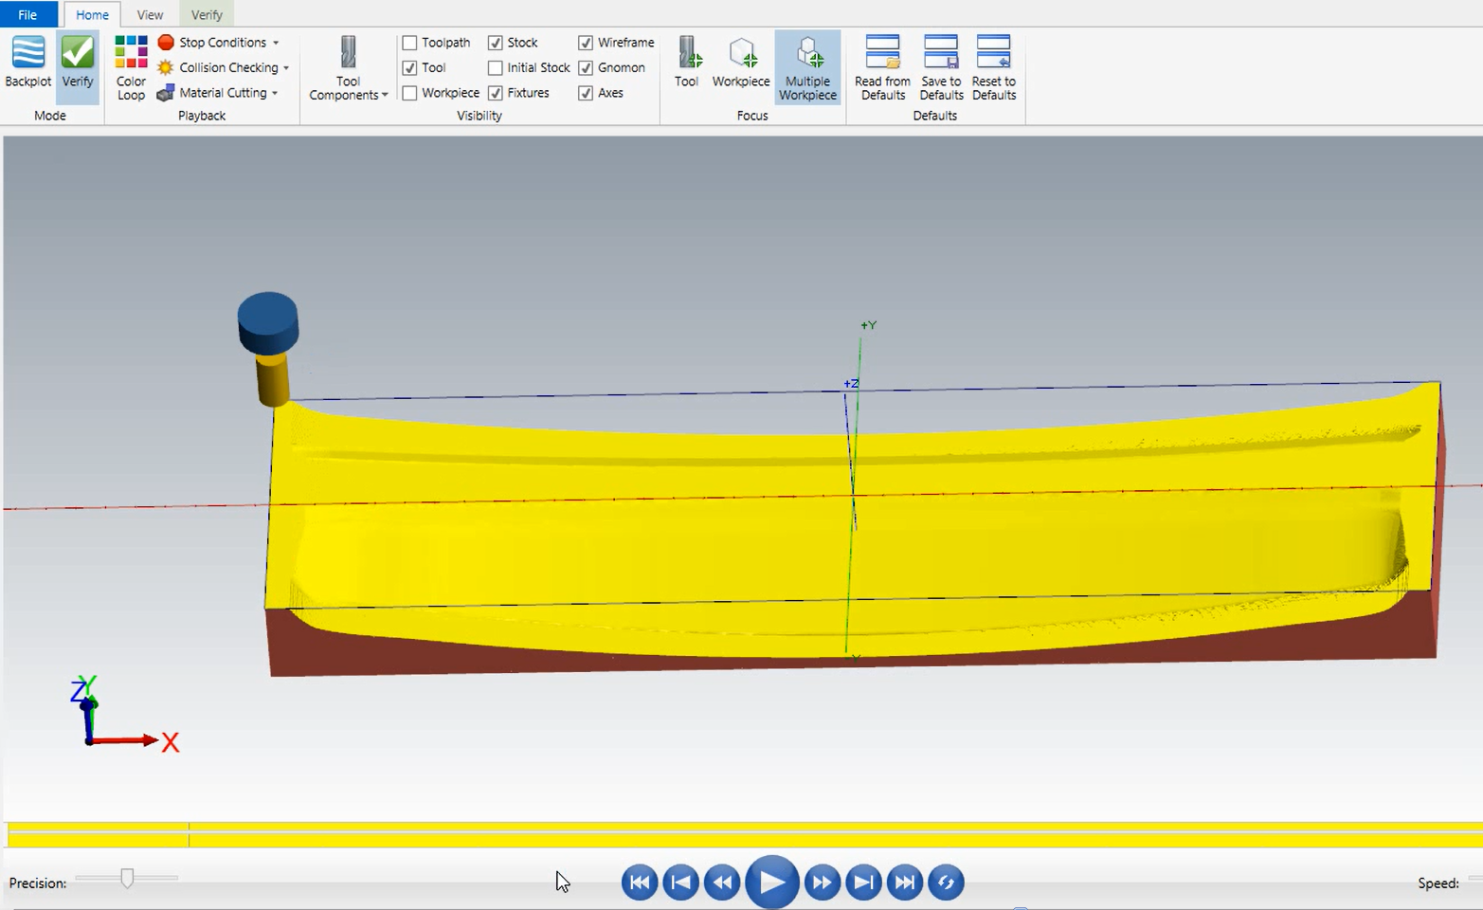
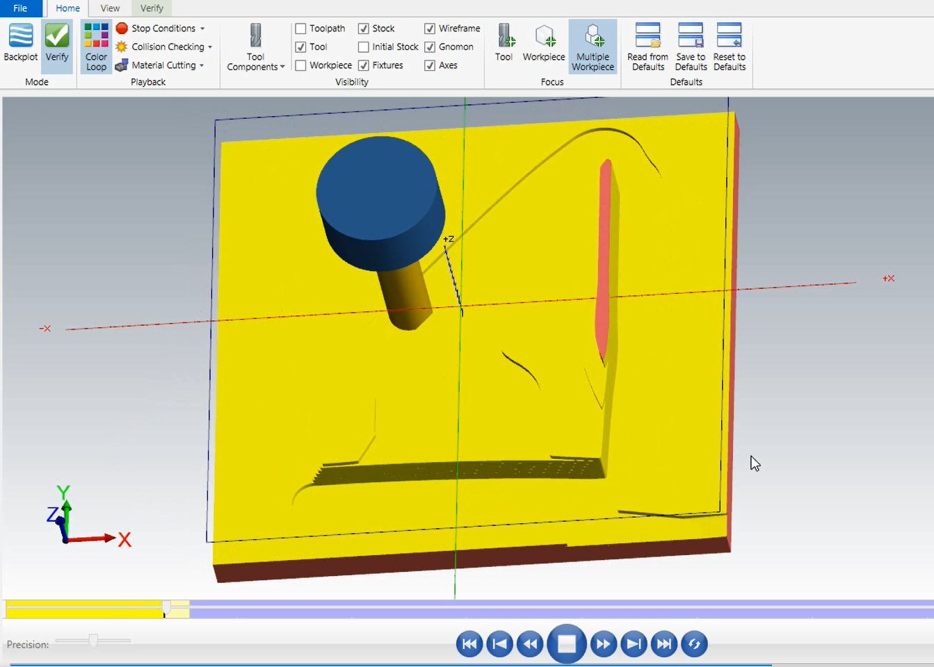
Simulación CAM

Slide 56
Generación de códigos G

Slide 57
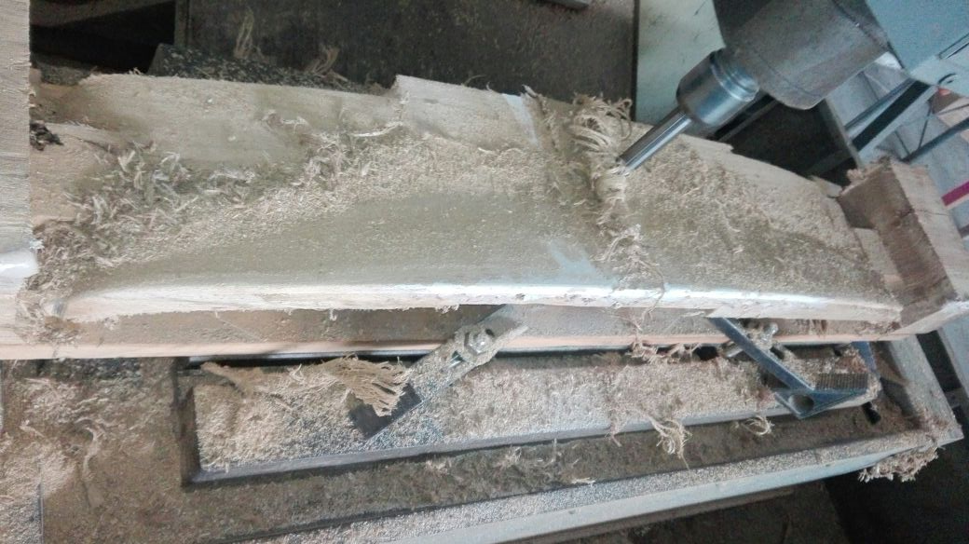
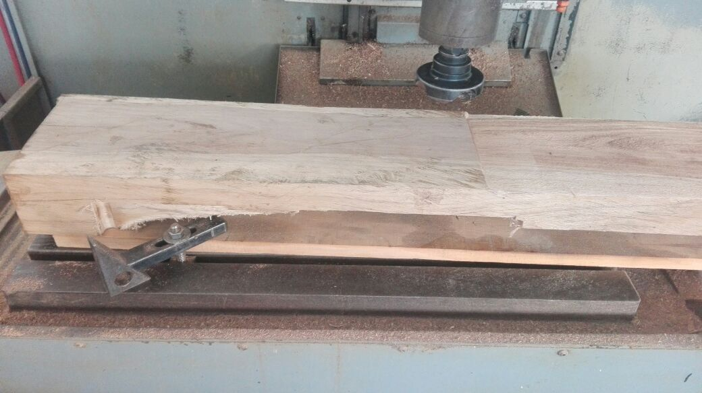
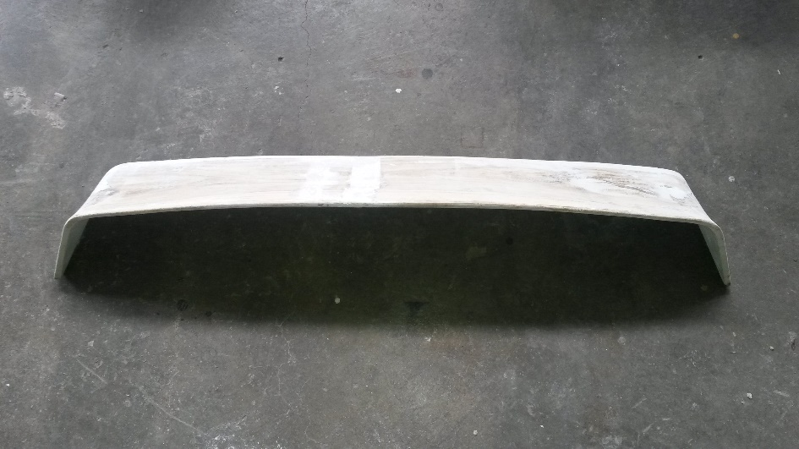
Mecanizado del alerón

Slide 58
Conclusiones
El mecanizado CNC fue planificado a partir del diseño del alerón considerando la forma del material y el proceso de mecanizado, para un resultado satisfactorio.
El modelo fue elaborado en madera de laurel, se sugiere para futuros trabajos usar una resina solida tipo poliéster para una elaboración mas limpia.

Slide 59
Fabricación del alerón

Slide 60
Preparación del alerón

Slide 61
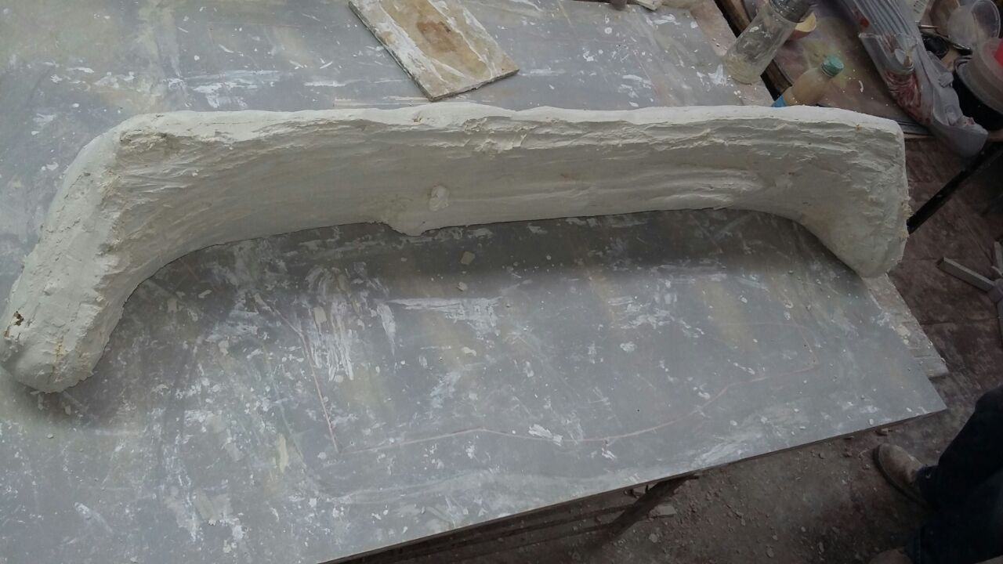
Generación del molde

Slide 62
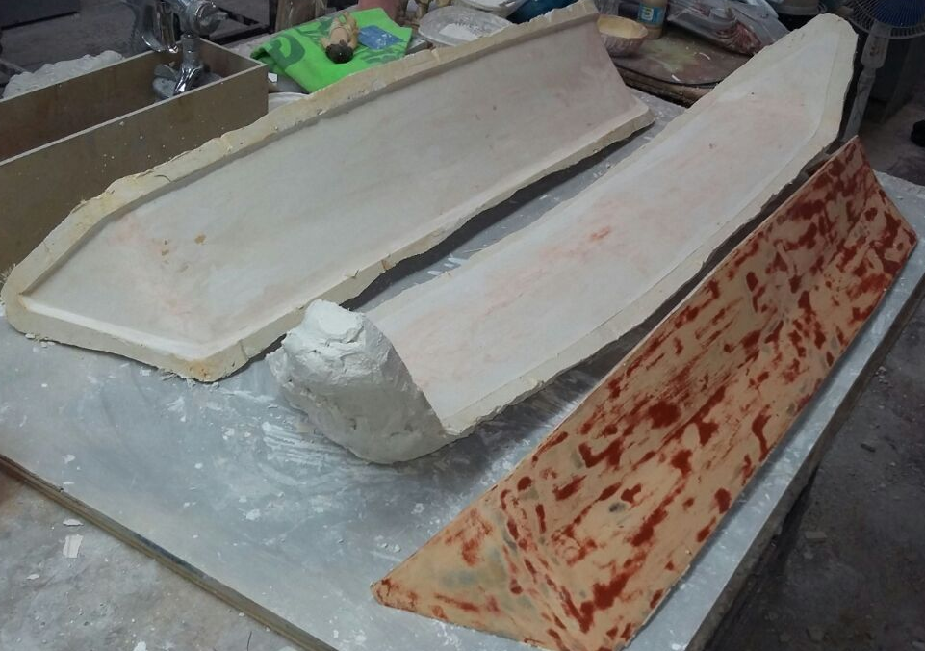
División del molde

Slide 63
Preparación del molde

Slide 64
Aplicación de matriz y refuerzo

Slide 65
Unión del molde

Slide 66
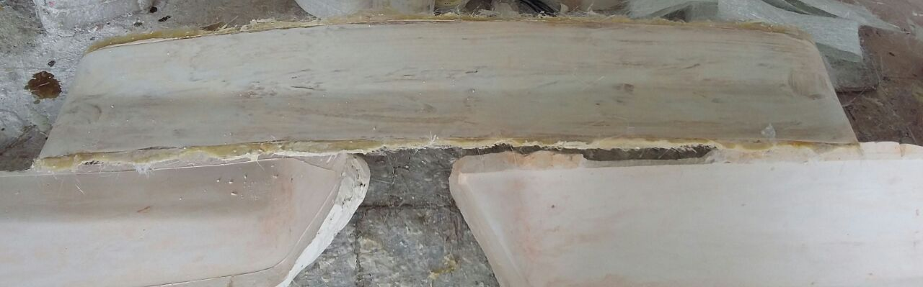
Desmolde del prototipo de alerón

Slide 67
Conclusiones
La incorporación de procesos de diseño y manufactura apoyados en herramientas CAD / CAE / CAM, permitió la fabricación satisfactoria del prototipo del alerón de material compuesto con matriz poliéster con refuerzo de fibra de vidrio con características sobresalientes desde el punto de vista funcional y estético.

Slide 68
Muchas gracias por la atención!!

